Slide 1
中国特色社会主义道路的开辟与发展
年 级：高一 学 科：历史（统编版）
主讲人：刘明昊 学 校：北京市第四中学

Slide 2
中国特色社会主义道路的开辟与发展
1 伟大的历史转折
2 改革开放进程
3 “一国两制”与祖国统一大业

Slide 3
中国特色社会主义道路的开辟与发展
1 伟大的历史转折

Slide 4
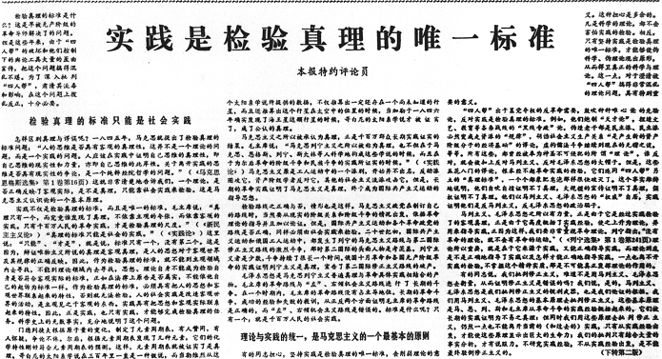
伟大的历史转折
1.真理标准问题的讨论
1978年5月11日，《光明日报》发表《实践是检验真理的唯一标准》一文。

Slide 5
伟大的历史转折
一定要实事求是、从实际出发、理论和实践相结合，总结过去的经验，分析新的历史条件，提出新的问题、新的任务、新的方针，这是马列主义、毛泽东思想的根本观点、根本方法。
—— 邓小平在全军政治工作会议上讲话
（1978年6月2日）

Slide 6
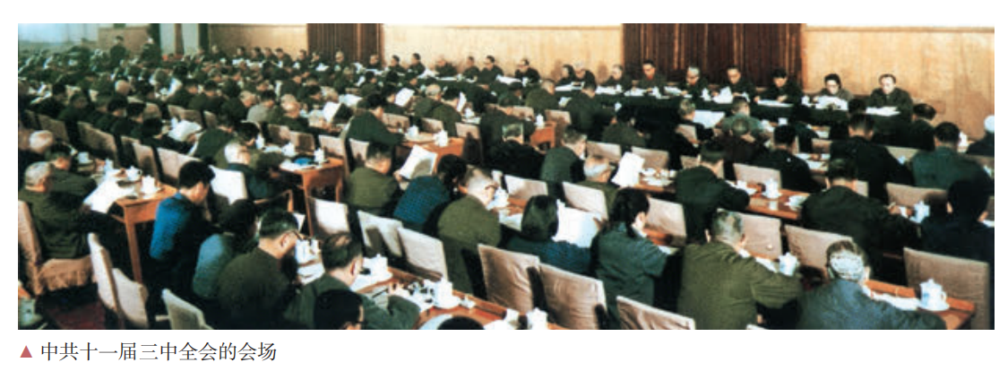
伟大的历史转折
2.党的十一届三中全会

Slide 7
伟大的历史转折
“两个凡是”
“左”倾路线
解放思想
实事求是
思想路线
“以阶级斗争为纲”
政治路线
经济建设
改革开放
组织路线
以邓小平为核心的
党中央领导集体
开启改革开放和社会主义现代化建设新时期

Slide 8
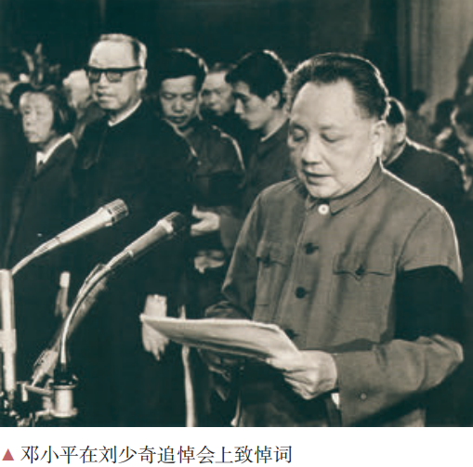
伟大的历史转折
3.拨乱反正的全面展开与民主法制建设的恢复、发展

Slide 9

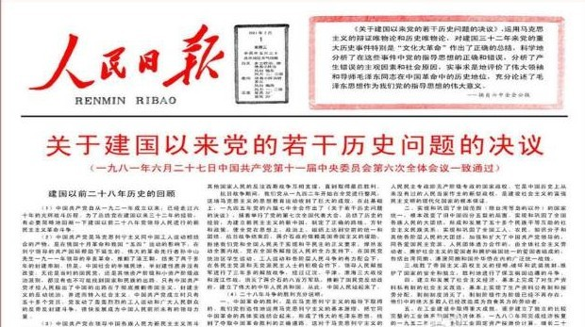
伟大的历史转折
3.拨乱反正的全面展开与民主法制建设的恢复、发展

Slide 10
中国特色社会主义道路的开辟与发展
1 伟大的历史转折
2 改革开放进程

Slide 11
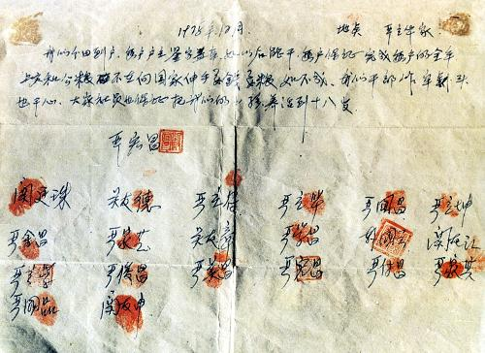
改革开放进程
1.改革开放的起步
安徽凤阳小岗村农民 “分田到户”契约

Slide 12
改革开放进程
1.改革开放的起步
◎城市经济体制改革按照逐步扩大国有企业经营自主权、实行政企分开原则，进行城市经济体制改革综合试点。

Slide 13
改革开放进程
1.改革开放的起步
◎各地区、各部门要加强领导，要摸着石头过河，水深水浅还不很清楚，要走一步看一步，两只脚搞得平衡一点，走错了收回来重走，不要摔到水里去。
——国务院《关于实行工业生产经济责任制若干问题的意见》（1981年10月）

Slide 14
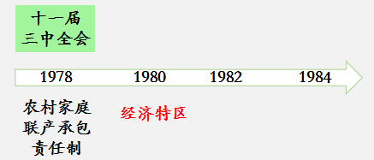
改革开放进程
1.改革开放的起步

Slide 15
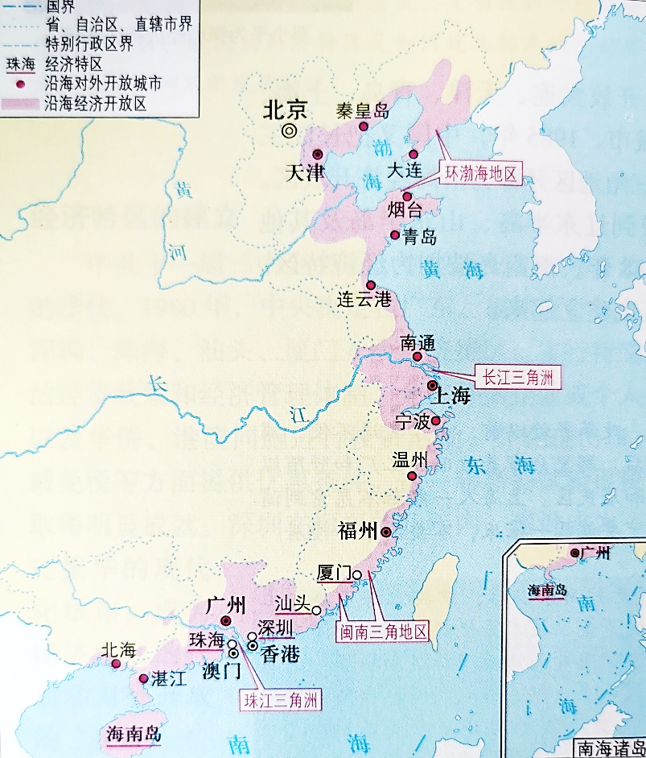
改革开放进程
沿海地区对外开放示意图

Slide 16
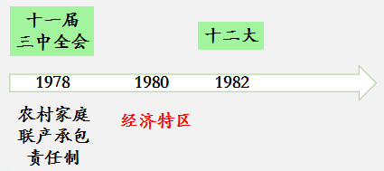
改革开放进程
2.改革开放的全面展开

Slide 17
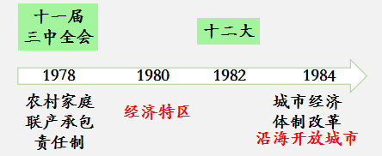
改革开放进程
2.改革开放的全面展开

Slide 18
改革开放进程
沿海地区对外开放示意图

Slide 19
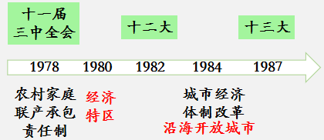
改革开放进程
2.改革开放的全面展开

Slide 20
改革开放进程
3.改革开放的深化
十一届
三中全会
邓小平
南方谈话
十四大
十二大
十三大
1978 1980 1982 1984 1987 1992
农村家庭联产承包责任制
经济特区
城市经济体制改革
国有企业改革
宏观经济体制改革
沿海开放城市

Slide 21
改革开放进程
2.改革开放的深化
十一届
三中全会
邓小平
南方谈话
十四大
十二大
十三大
1978 1980 1982 1984 1987 1992 21世纪
经济特区
城市经济体制改革
国有企业改革
宏观经济体制改革
重点领域、关键环节
农村家庭联产承包责任制
“引进来”、“走出去”
中国入世
沿海开放城市

Slide 22
中国特色社会主义道路的开辟与发展
1 伟大的历史转折
2 改革开放进程
3 “一国两制”与祖国统一大业

Slide 23
“一国两制”与祖国统一大业
◎1979年，邓小平表示“只要台湾回归祖国，我们将尊重那里的现实和现行制度。”

Slide 24
“一国两制”与祖国统一大业
◎20世纪80年代初，邓小平提出“一个国家，两种制度”的构想，就是在一个中国前提下，国家主体坚持社会主义制度，香港、澳门、台湾保持原有的资本主义制度长期不变。在国际上代表中国的，只能是中华人民共和国。

Slide 25
“一国两制”与祖国统一大业
连连看：
1984年 香港回归
1987年 澳门回归
1997年 中英联合声明
1999年 中葡联合声明

Slide 26
“一国两制”与祖国统一大业
连连看：
1984年 香港回归
1987年 澳门回归
1997年 中英联合声明
1999年 中葡联合声明

Slide 27
“一国两制”与祖国统一大业
◎2003年，中央政府先后与香港、澳门特别行政区政府签署内地与香港、澳门关于建立更紧密经贸关系的安排：实现货物贸易零关税；扩大服务贸易市场准入；实行贸易投资便利化。此后又签署多个补充协议。

Slide 28
“一国两制”与祖国统一大业
排排看:
①全国人大常委会发表《告台湾同胞书》。
②十届人大三次会议通过《反分裂国家法》。
③大陆海峡两岸关系协会与台湾海峡交流基金会达成“九二共识”。
④两岸领导人习近平和马英九在新加坡会面，实现1949年以来两岸领导人的首次会面。

Slide 29
“一国两制”与祖国统一大业
排排看:
①全国人大常委会发表《告台湾同胞书》。
②十届人大三次会议通过《反分裂国家法》。
③大陆海峡两岸关系协会与台湾海峡交流基金会达成“九二共识”。
④两岸领导人习近平和马英九在新加坡会面，实现1949年以来两岸领导人的首次会面。
答案：①③②④

Slide 30
“实践是检验真理的唯一标准。”
“摸着石头过河。”
“看准了的，就大胆地试，大胆地闯。”
“只要台湾回归祖国，我们将尊重那里的现实和现行制度。”
结合本课的相关史事，谈谈你理解的“实事求是”。

Slide 31
1978年，在邓小平先生倡导下，以中共十一届三中全会为标志，中国开启了改革开放历史征程。从农村到城市，从试点到推广，从经济体制改革到全面深化改革，40年众志成城，40年砥砺奋进，40年春风化雨，中国人民用双手书写了国家和民族发展的壮丽史诗。
——习近平《开放共创繁荣 创新引领未来——在博鳌亚洲论坛2018年年会开幕式上的主旨演讲》
（2018年4月10日）

